Slide 1
AUSTRALIA

Slide 2
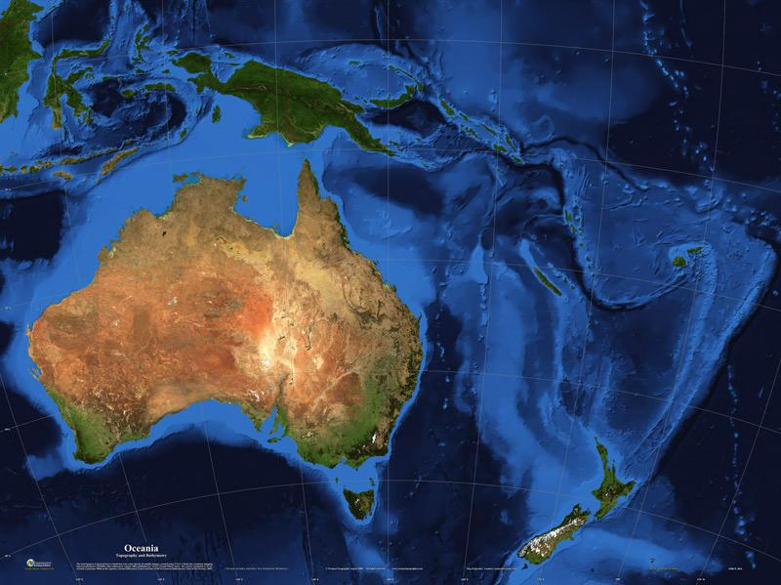
Australia
Oceania

Slide 3
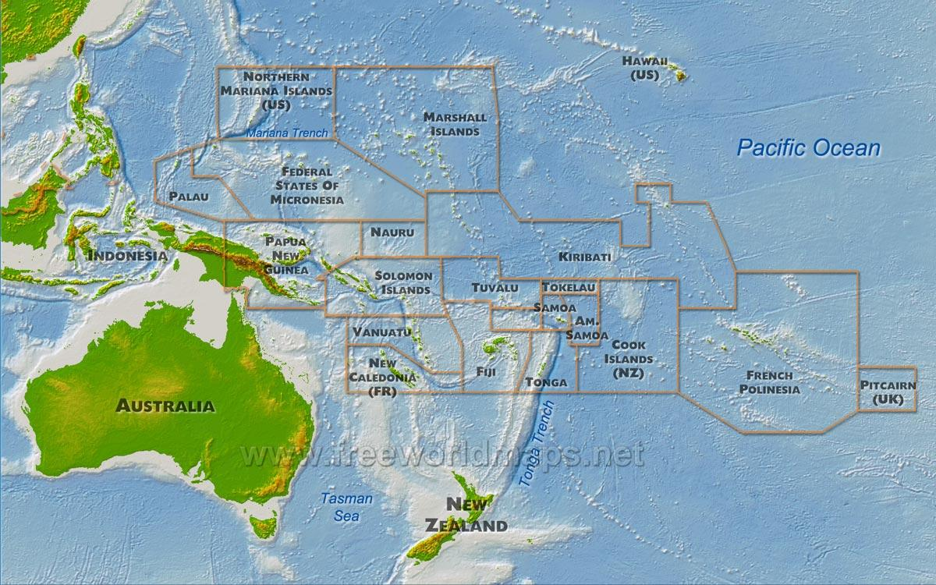

Slide 4
AUSTRALIA: THE MAIN CHARACTERISTICS
terra australis incognita – southern unknown land
the smallest continent: 7,692,024 km² - ¾ of Europe´s area but 25 million people (2018); very low population density = 3,2 /km²
The most arid (dry) continent
Continent with the smallest vertical variability (Mt. Kosciuszko 2228 m)
Capital city: Canberra
Largest city: Sydney
National language: English
head is Elizabeth II, Queen of Australia
Constitutional monarchy; Part of the Commonwealth

Slide 5


AUSTRALIA: THE MAIN CHARACTERISTICS
The flag and the coat of arms of Australia

Slide 6
AUSTRALIA: THE MAIN CHARACTERISTICS
Economy:12th largest economy in the world
68 % of GDP is generated by service
Important role of mining industry 8 % (2010) – gold, oil
Agriculture 12 % of GDP – sheep and cattle

Slide 7
Write names into the blank map:
States: Western Australia, Northern Territory, South Australia, Queensland, New South Wales, Victoria, Capital Territory, Tasmania
Relief: Great dividing range, Central lowlands, Western plateau, Ayers rock, Mount Cosciuszko
Rivers: Murray, Darling, Swan river
Lakes: Lake Eyre
Cities: Canberra, Sydney, Hobart, Darwin, Melbourne, Brisbane
Islands, peninsulas etc: Gulfs of Carpentaria, Great Australian bight, Bass straight, Cape York

Slide 8
Zakresli do mapy
Státy: Západní Austrálie, Severní teritorium, Jižní Austrálie, Queensland, Nový Jižní Wales, Victoria, Capital Territory, Tasmánie
Relief: Velké předělové pohoří, Simpsonova poušť, Velká písečná poušť, Gibbsonova poušť, Ayers rock, Mount Kosciuszko
Horizontální členitost: Karpentarský záliv, Velká australský záliv, Bassův průliv, Yorský poloostrov,
Moře, oceány: Timorské moře, Indický Oceán, Tasmanovo moře, Tichý oceán
Řeky: Murray, Darling,
Jezera: jezero Eyre
Města: Canberra, Sydney, Hobart, Darwin, Melbourne, Brisbane, Perth

Slide 9
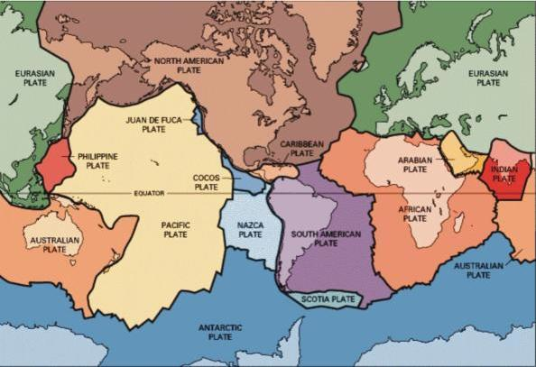

Slide 10
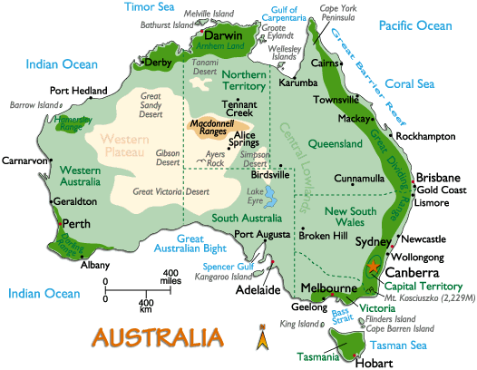

Slide 11
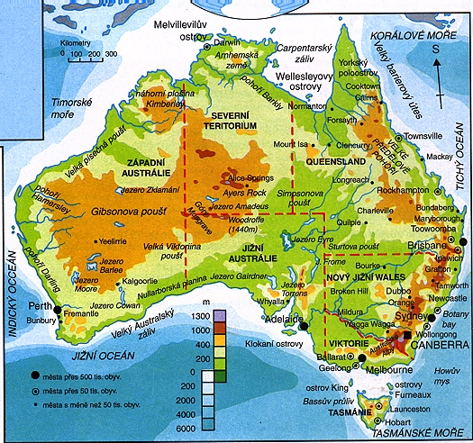

Slide 12
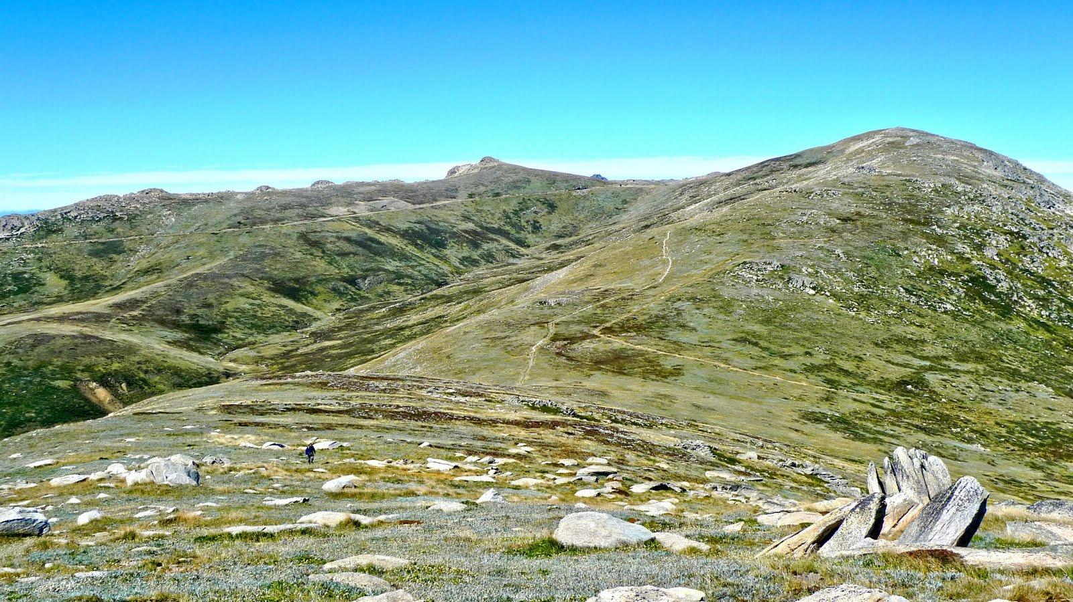
Mt. Kosciuszko [koščuško] (2228 m)

Slide 13
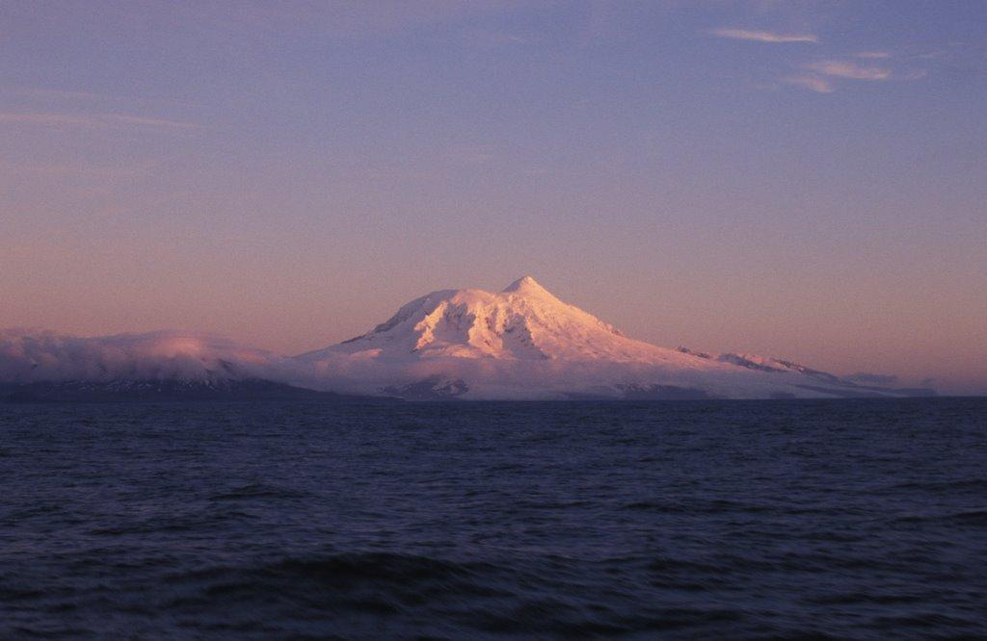
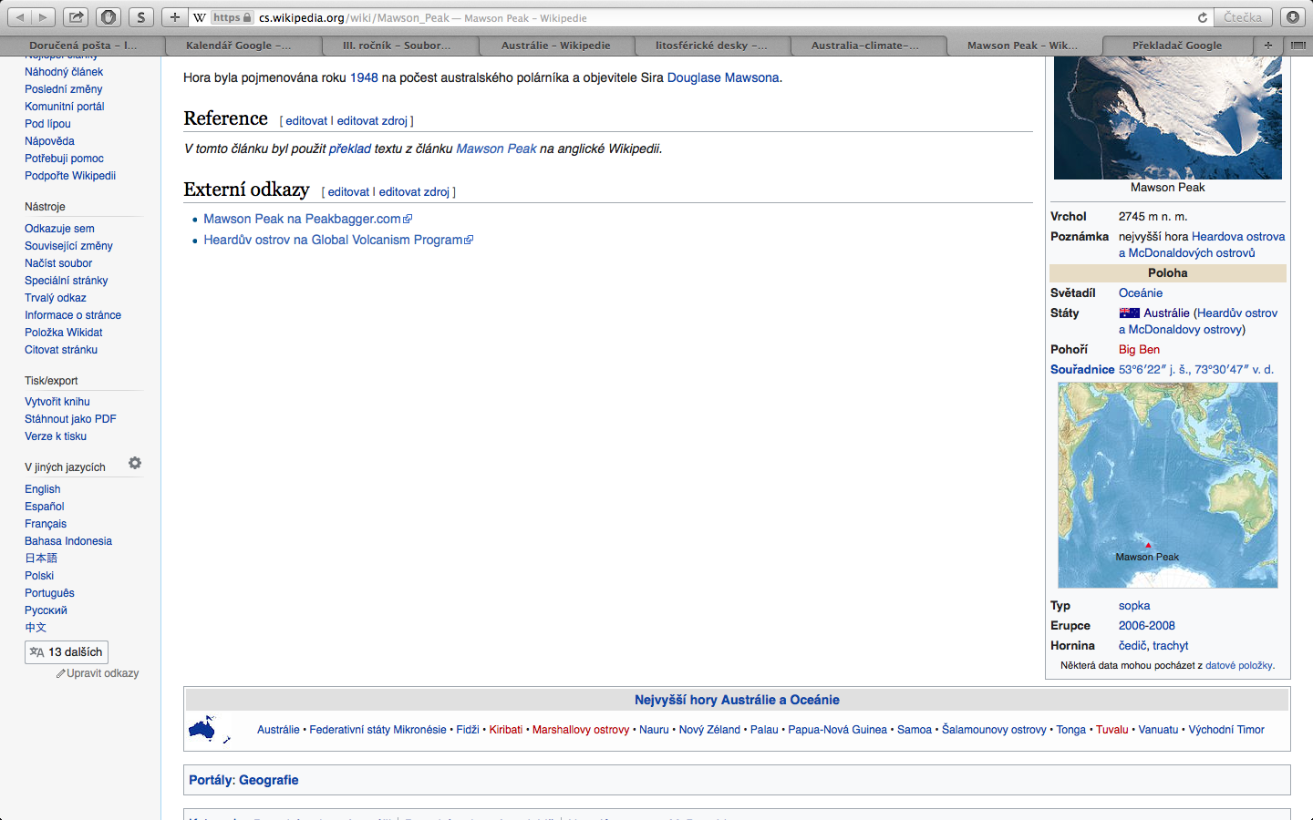
Mawson Peak, Heard Isl. (2745 m) – the highest peak of Australian Commonwealth; vulcano

Slide 14
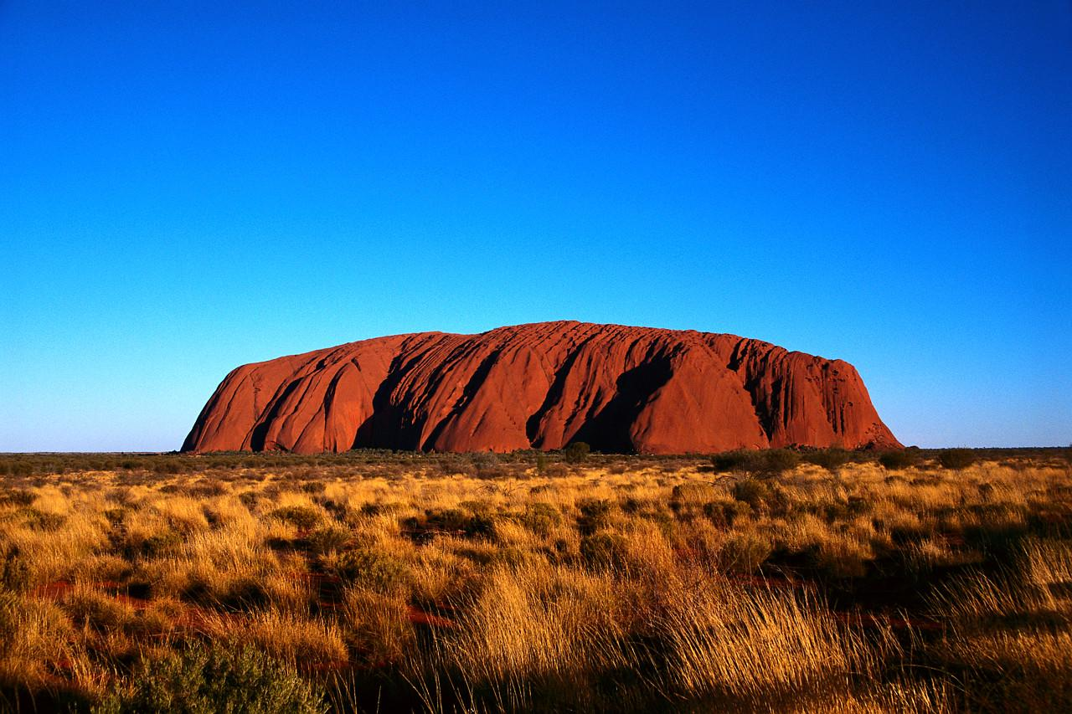
Ayers Rock (Uluru)

Slide 15
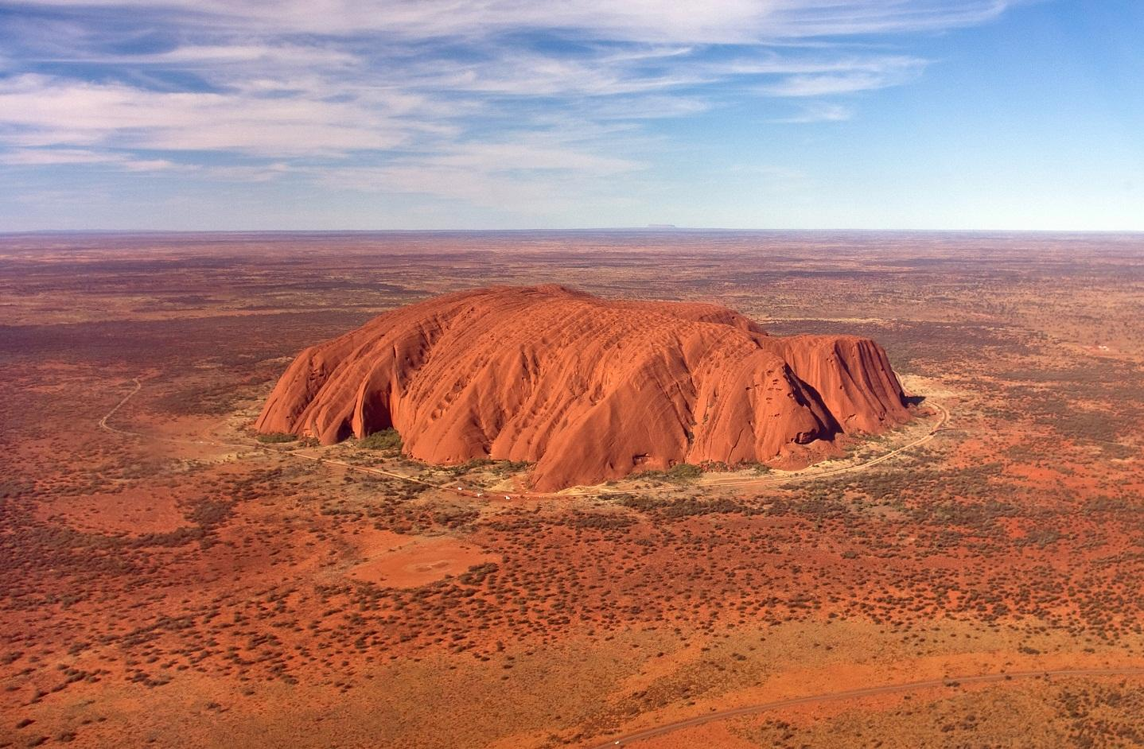
Ayers Rock (Uluru)

Slide 16
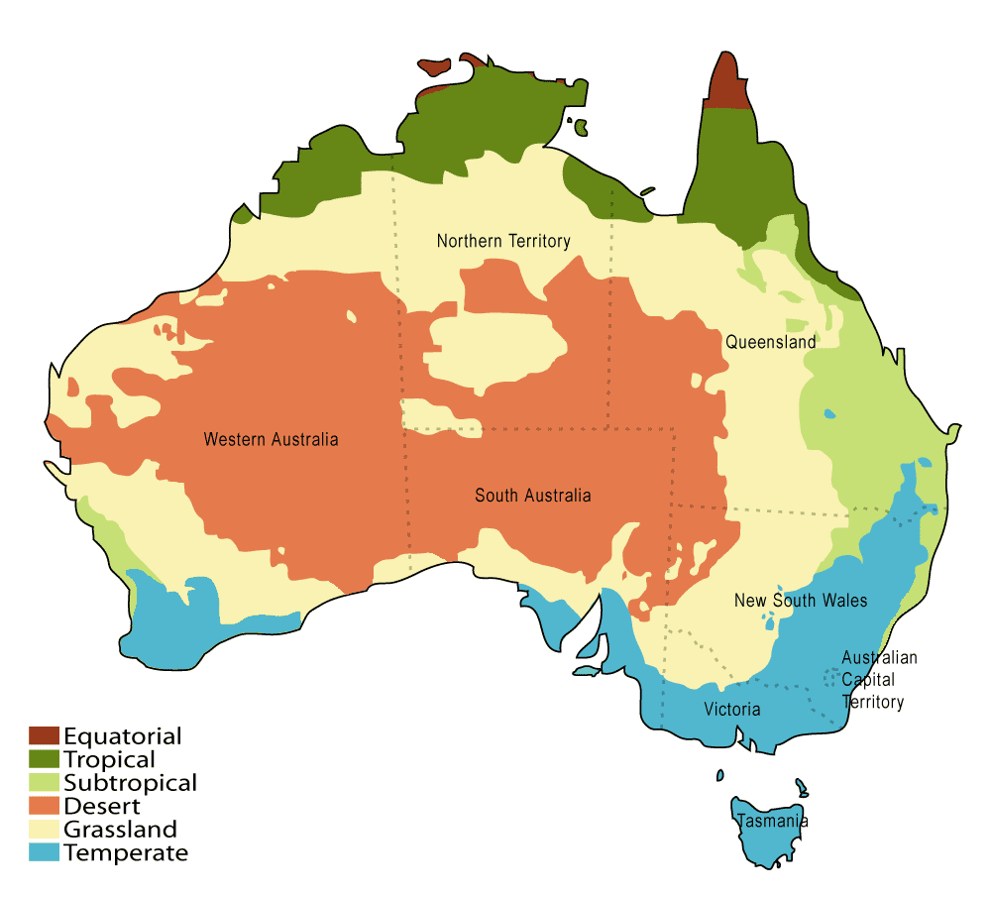

Slide 17
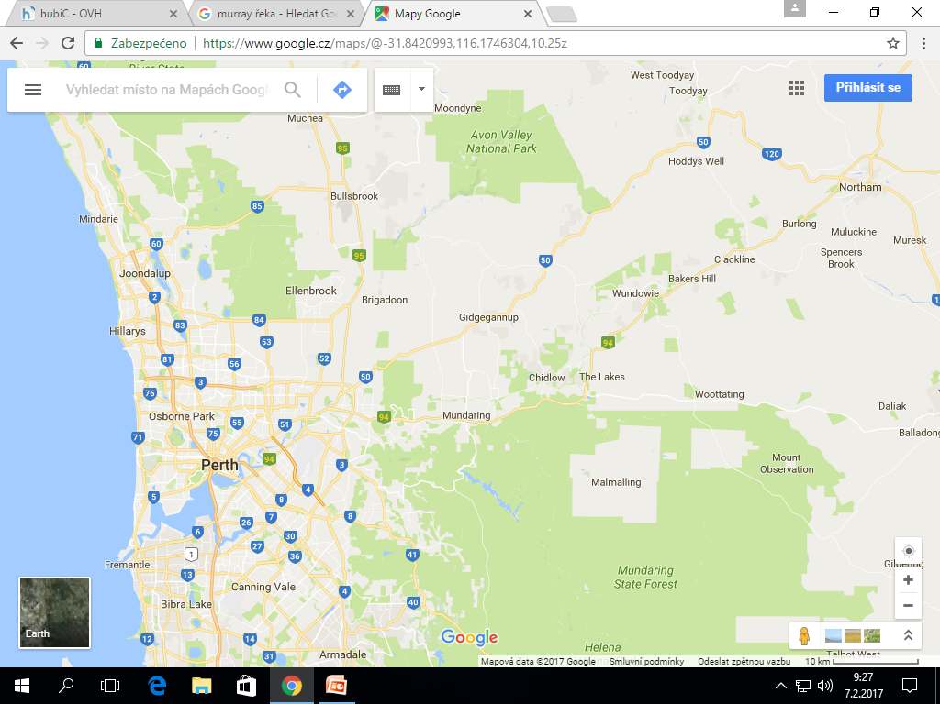
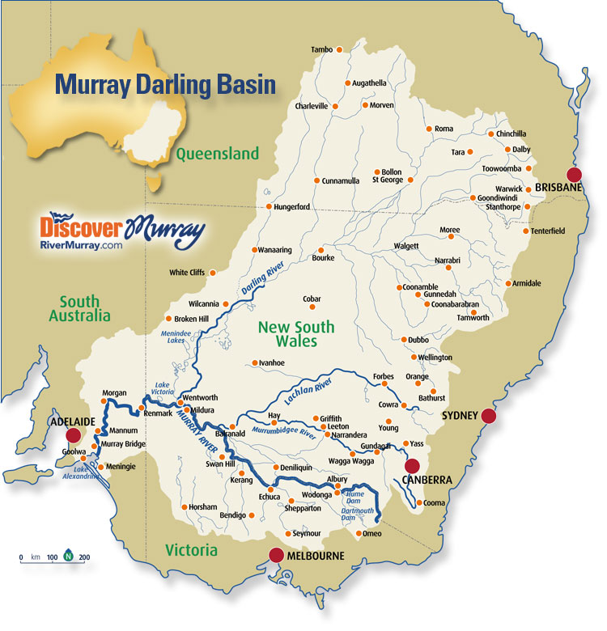

Slide 18
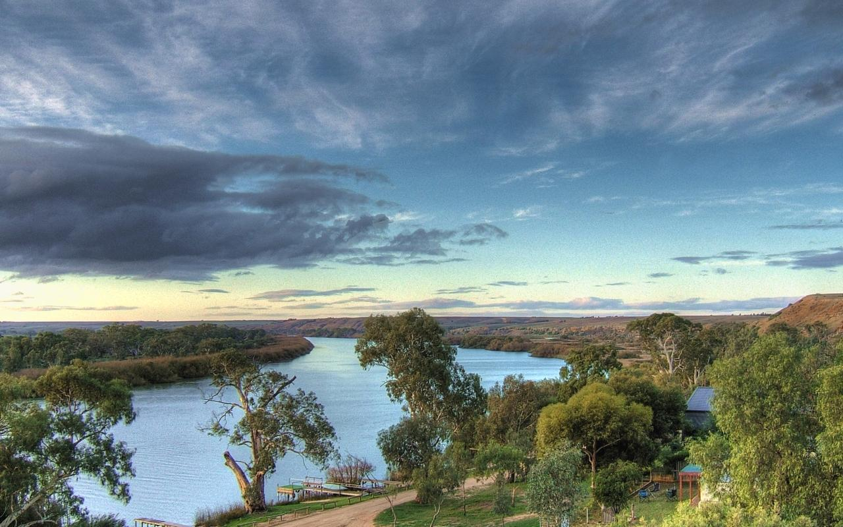
Murray

Slide 19
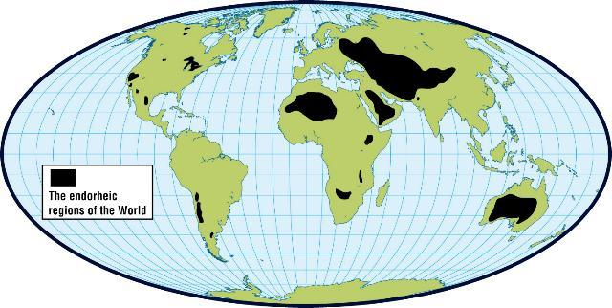
endorheic basins -bezodtoké oblasti

Slide 20
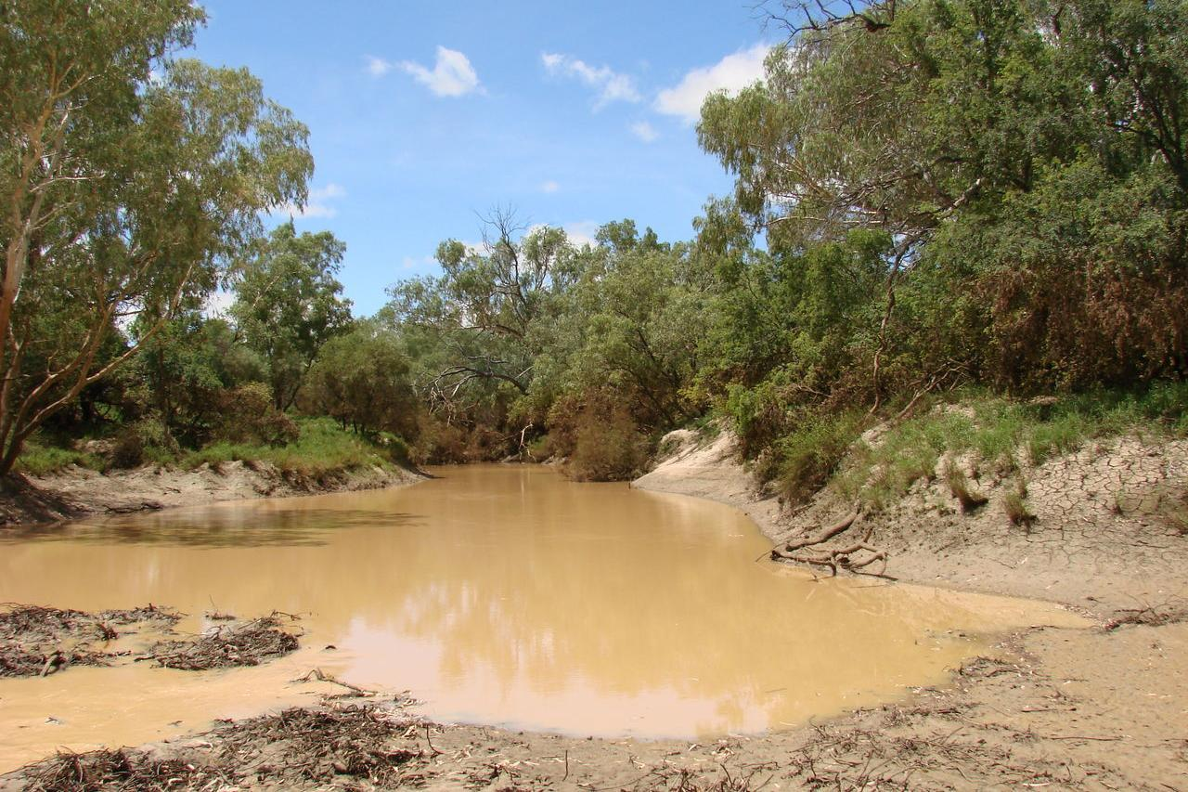
creek

Slide 21
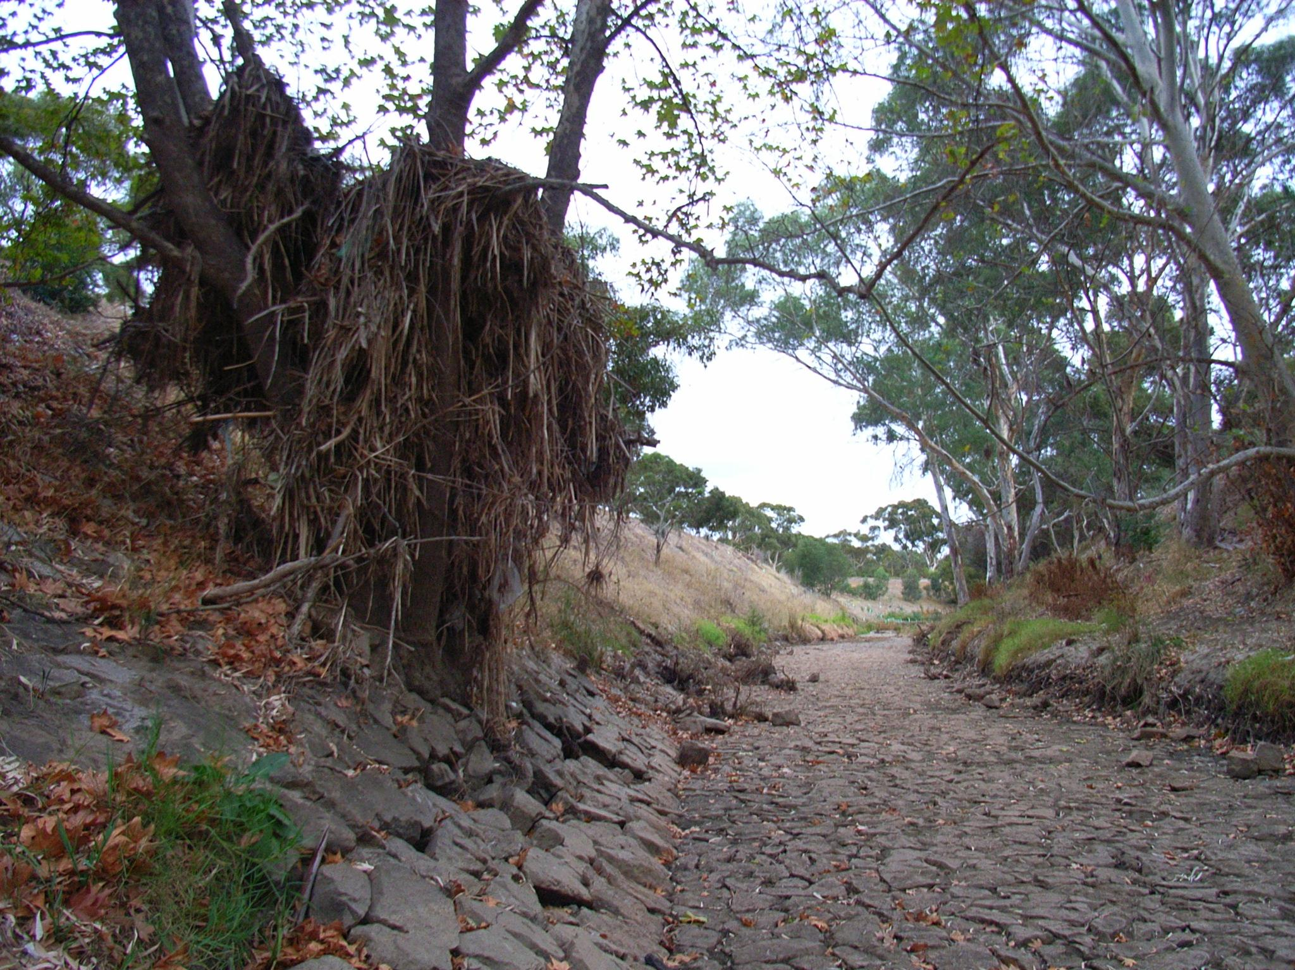
creek

Slide 22
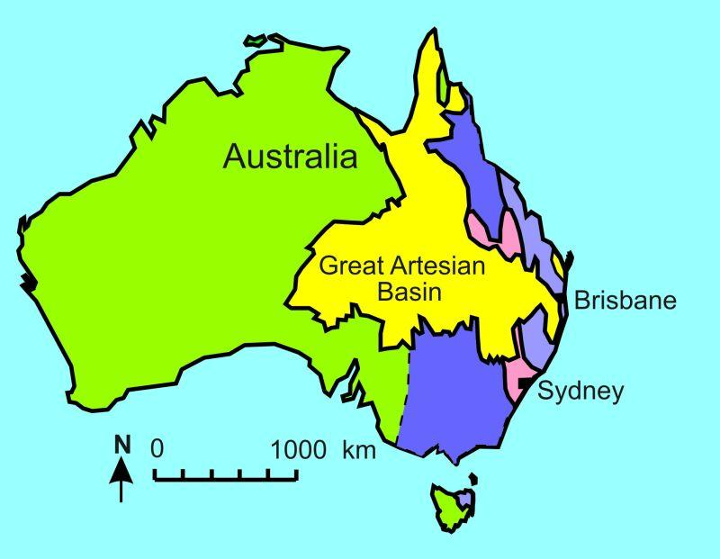
artézské studně

Slide 23
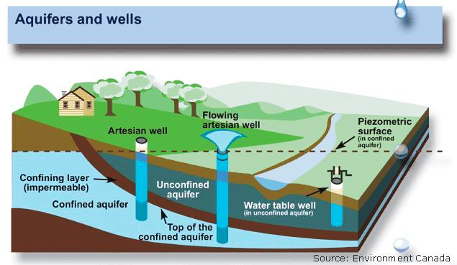

Slide 24
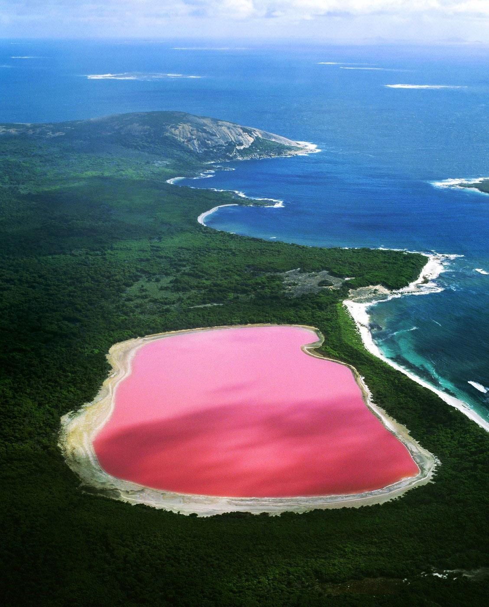
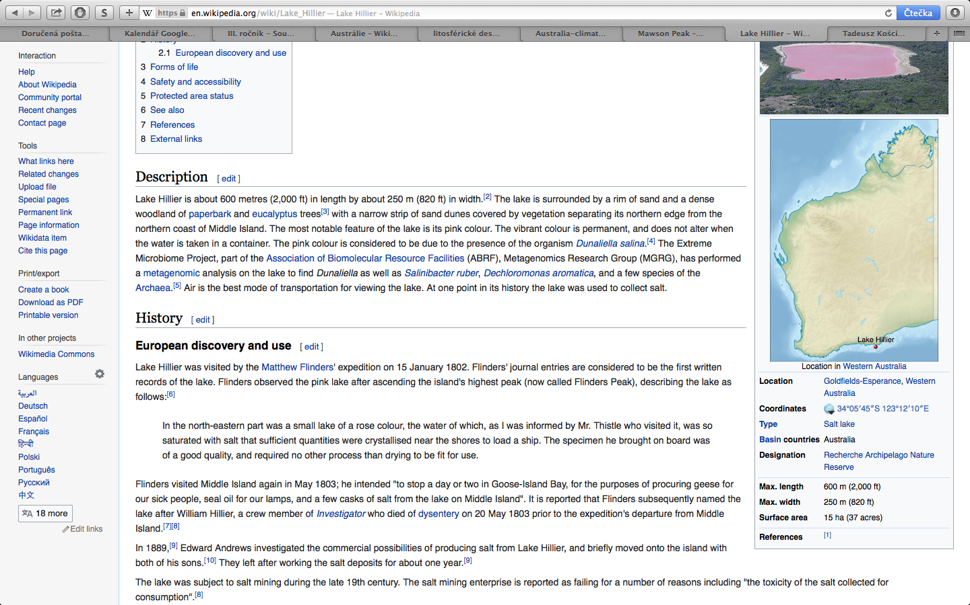
Lake Hillier, pink colour is caused by the presence of the organism „Dunaliella salina“

Slide 25
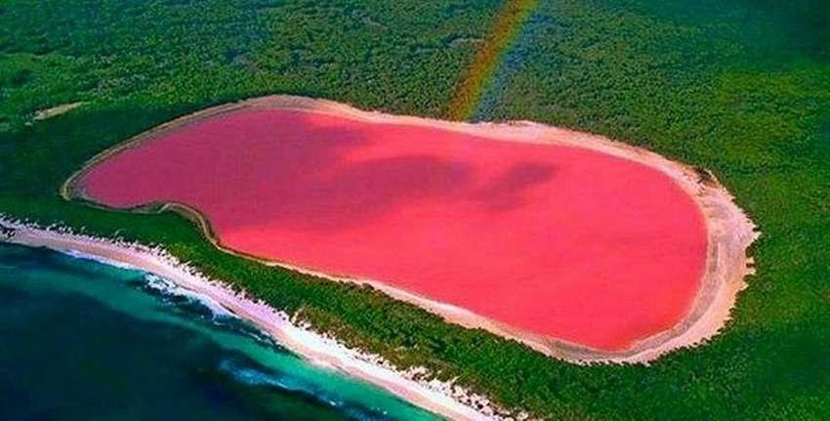
Lake Hillier

Slide 26
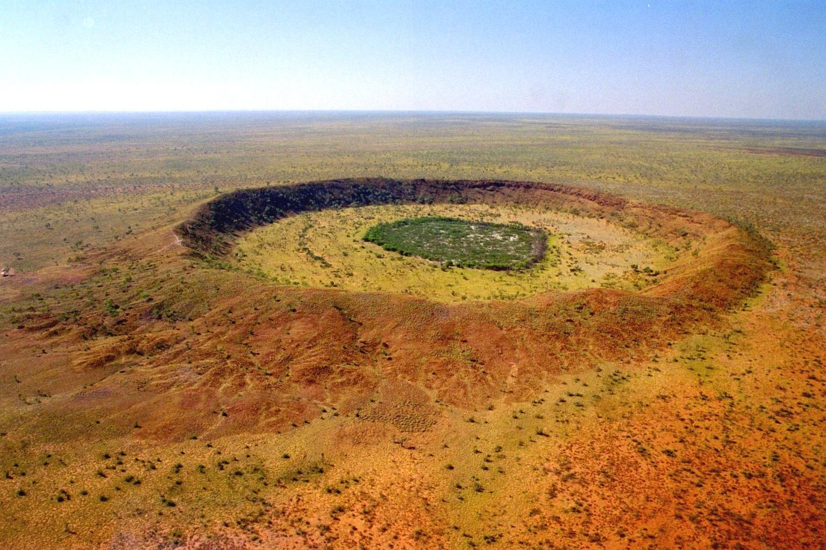
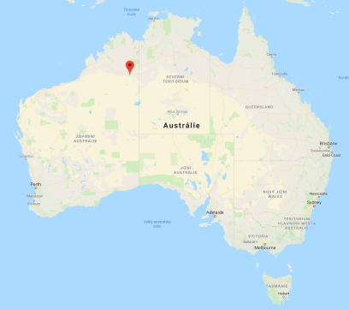
Wolfe Creek meteor Crater

Slide 27
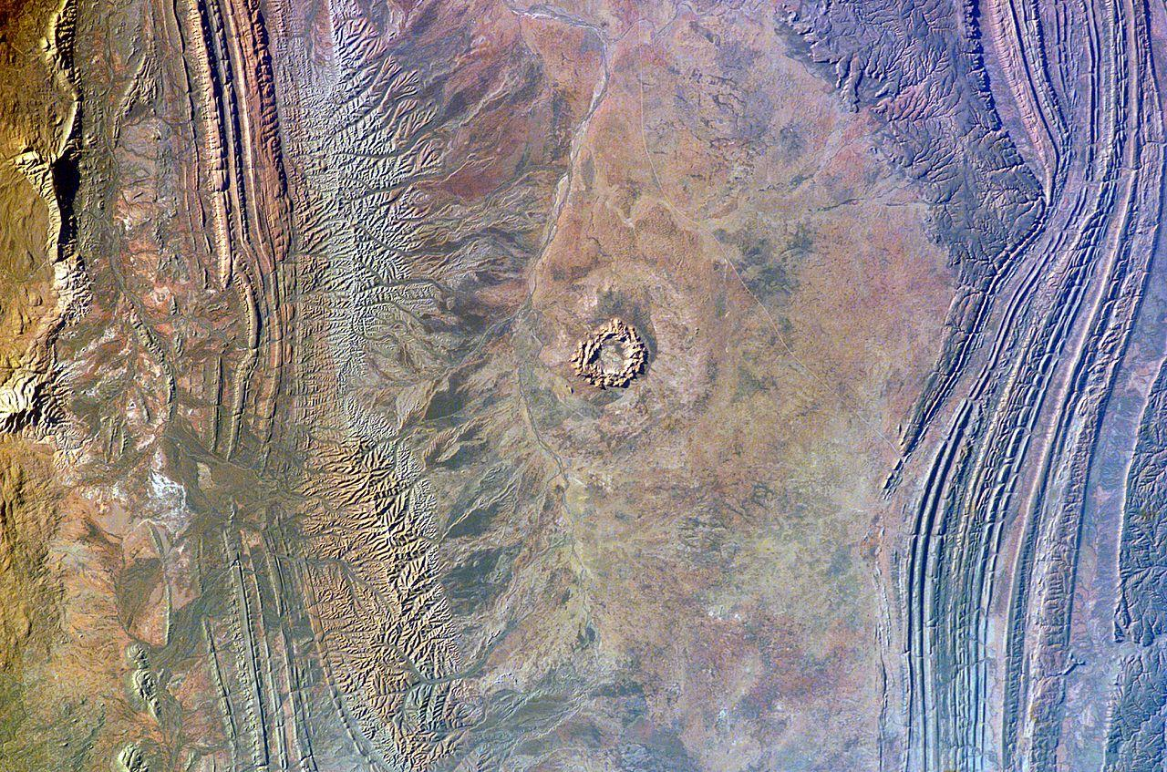
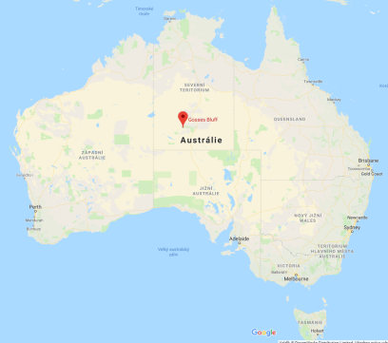
Gosses Bluff Crater

Slide 28
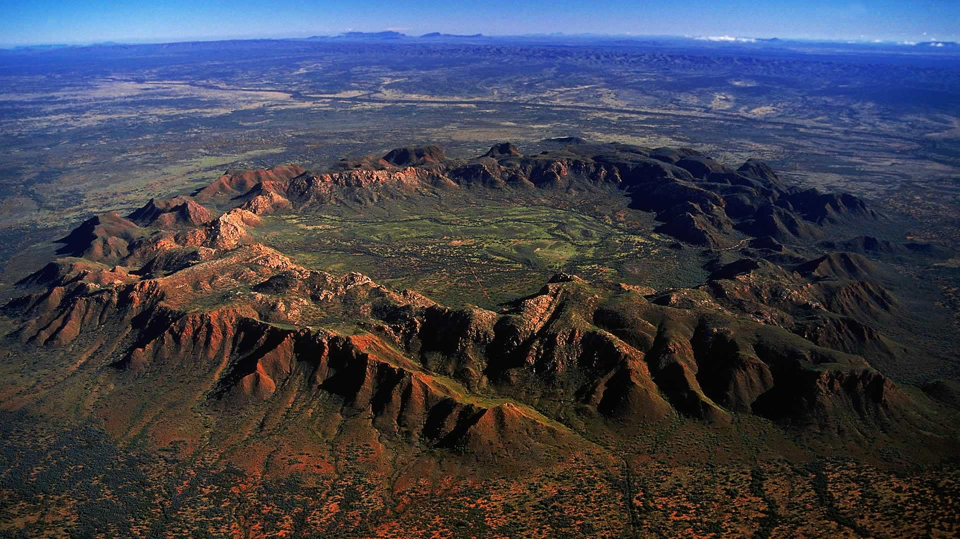
Gosses Bluff Crater

Slide 29
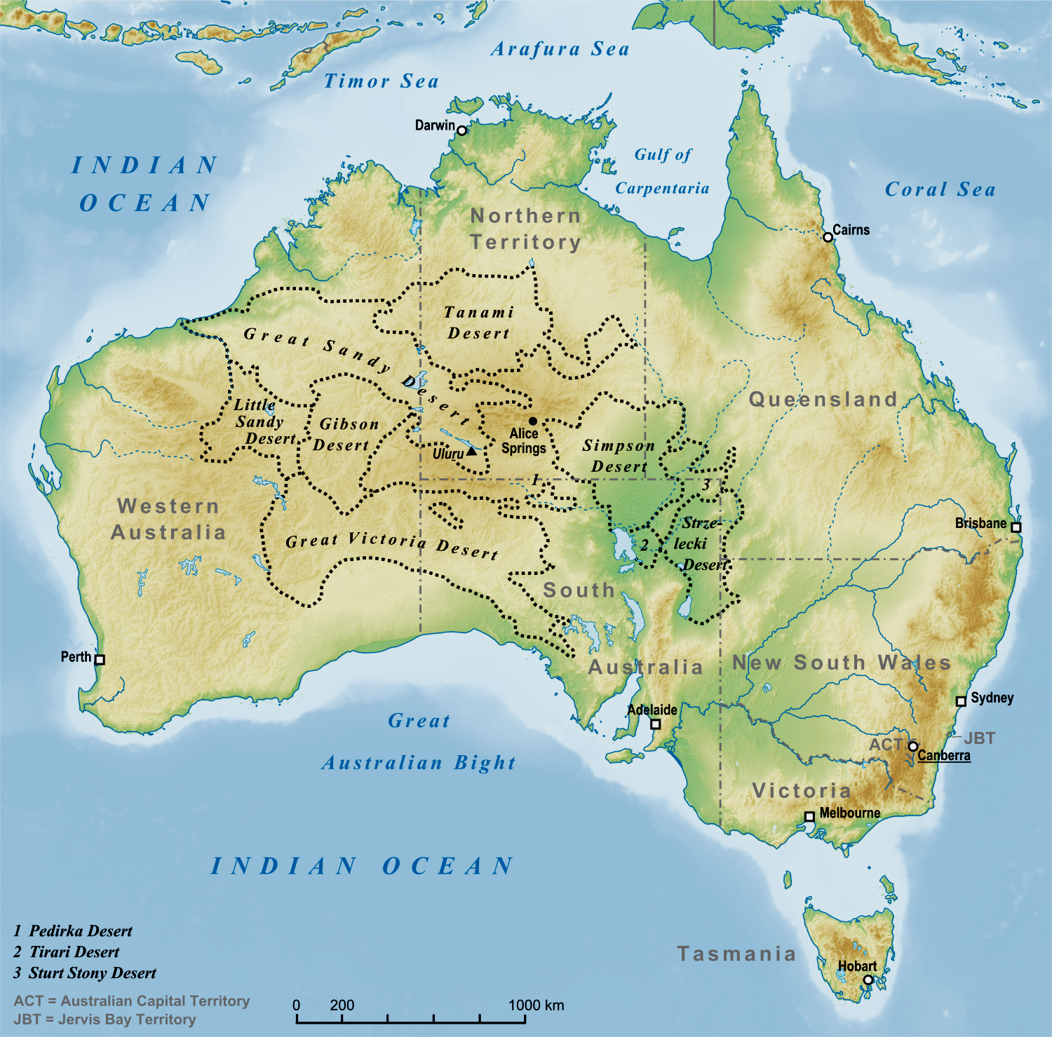

Slide 30
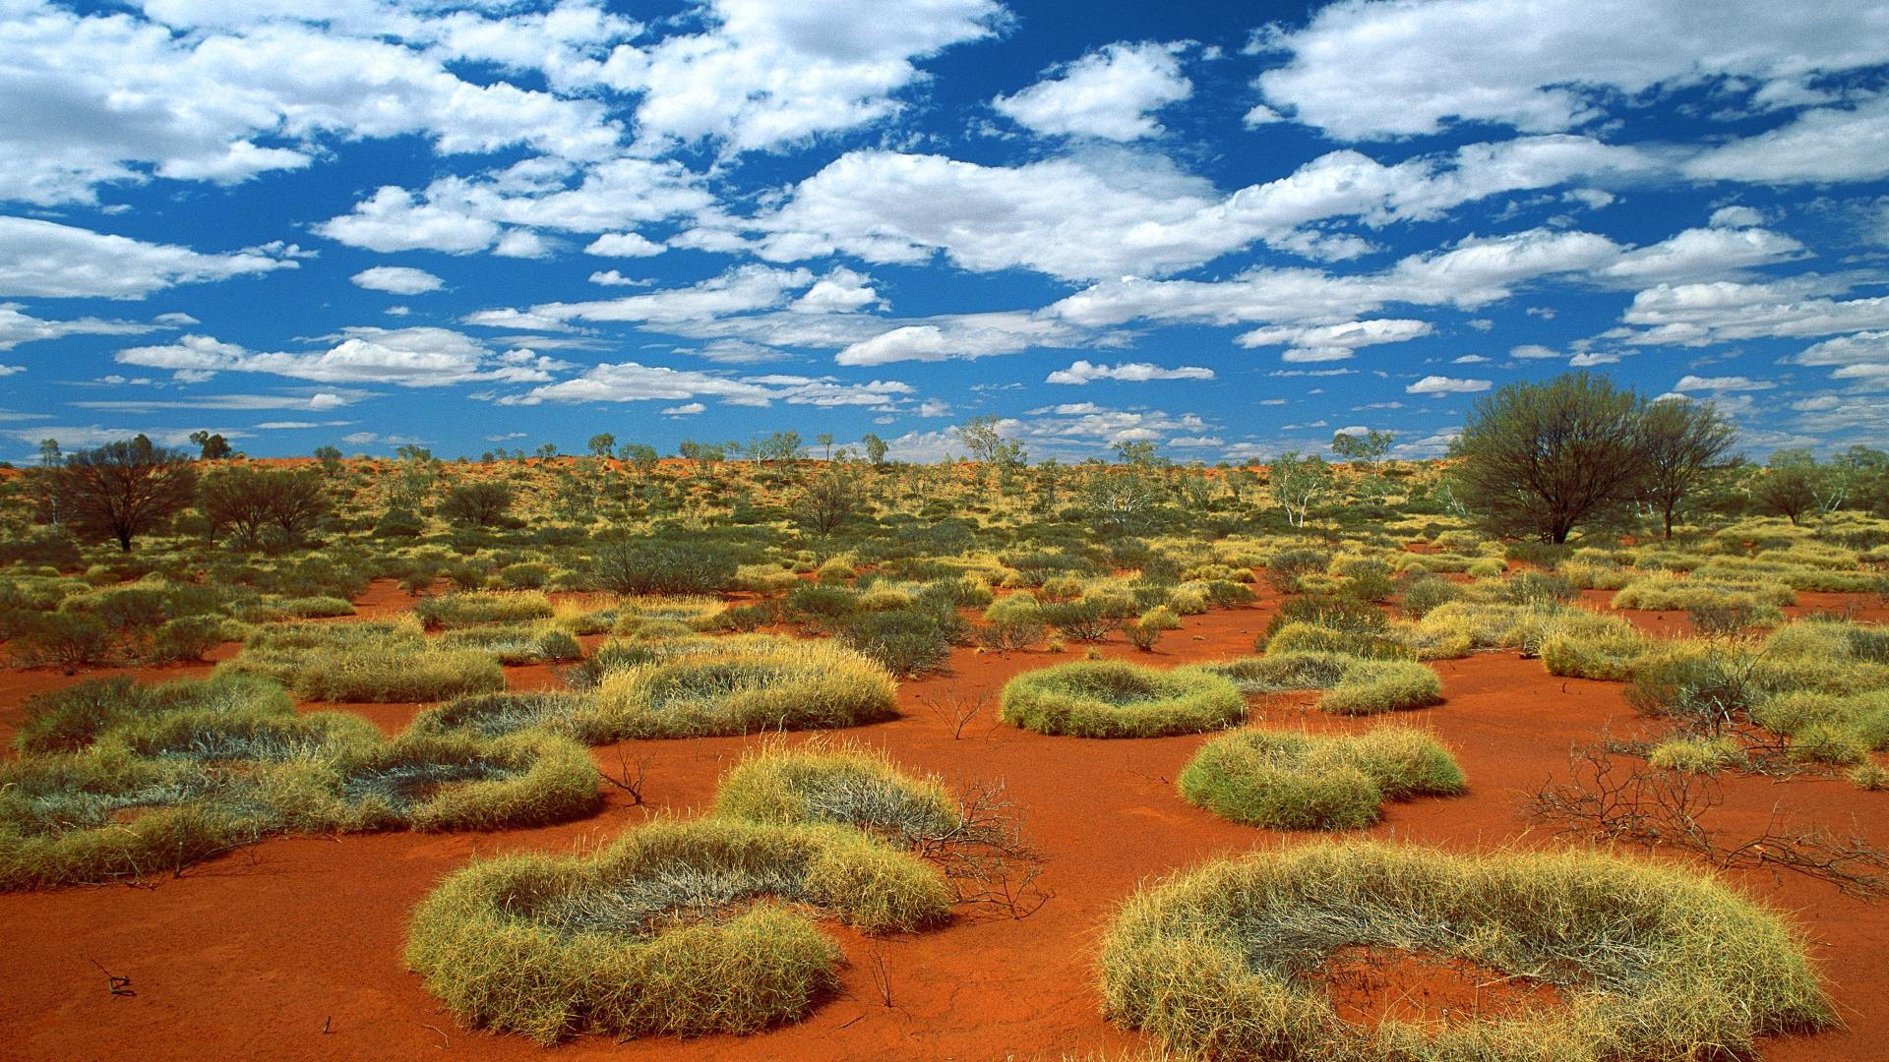
Velká solná poušť

Slide 31
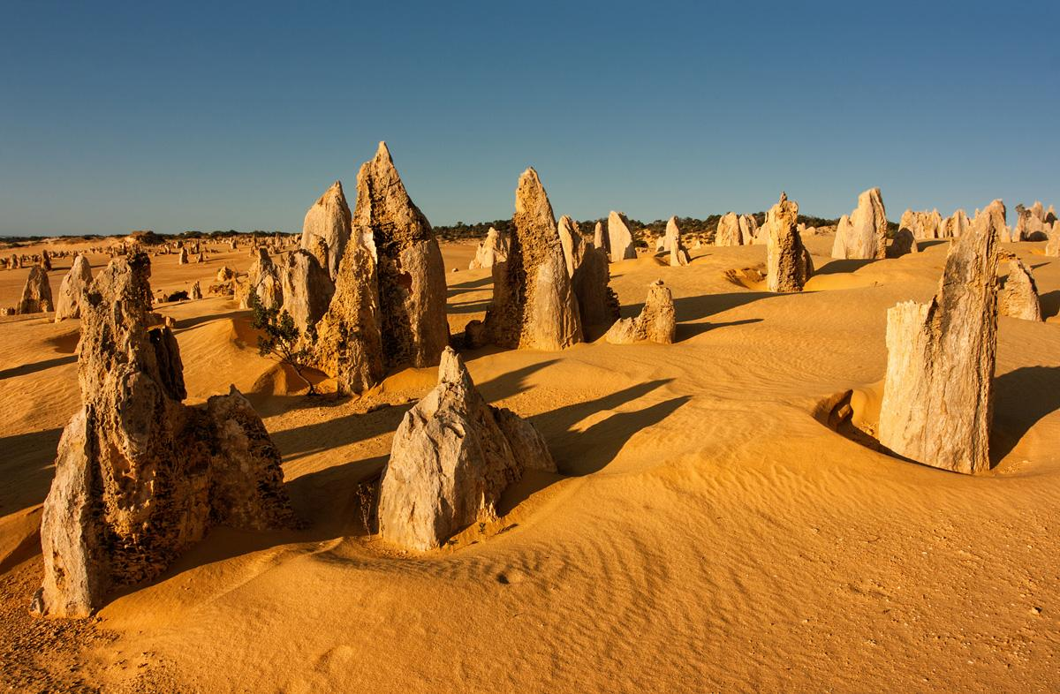
Pinnacles

Slide 32
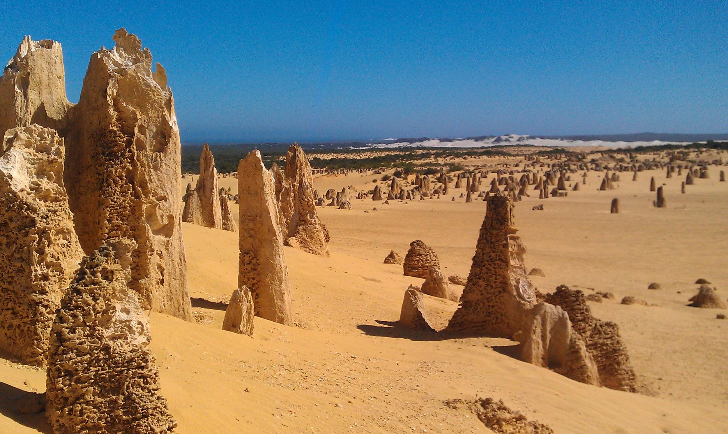
Pinnacles

Slide 33
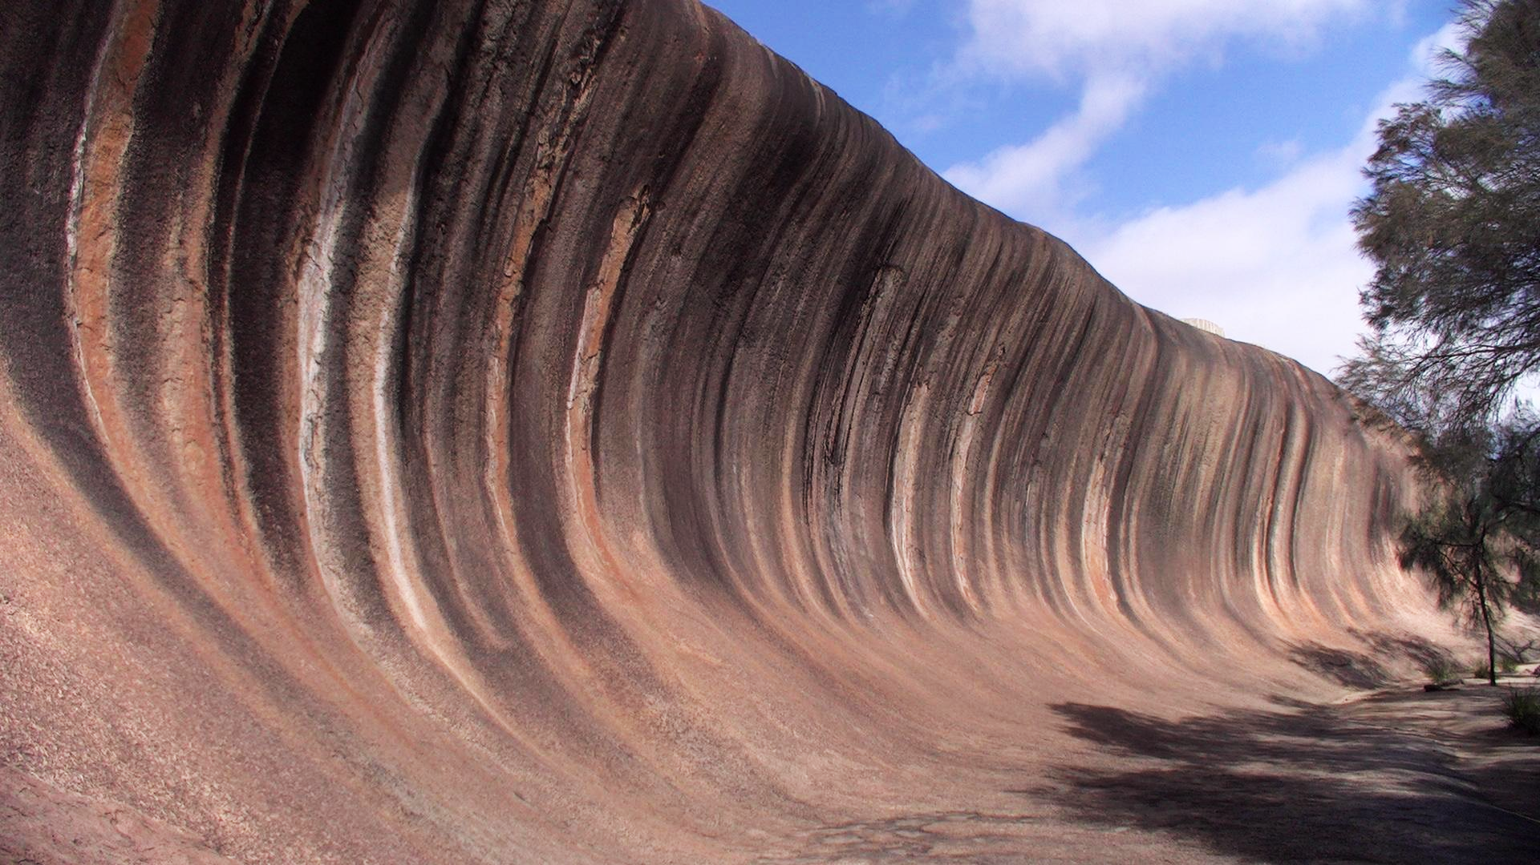
Wave Rock

Slide 34
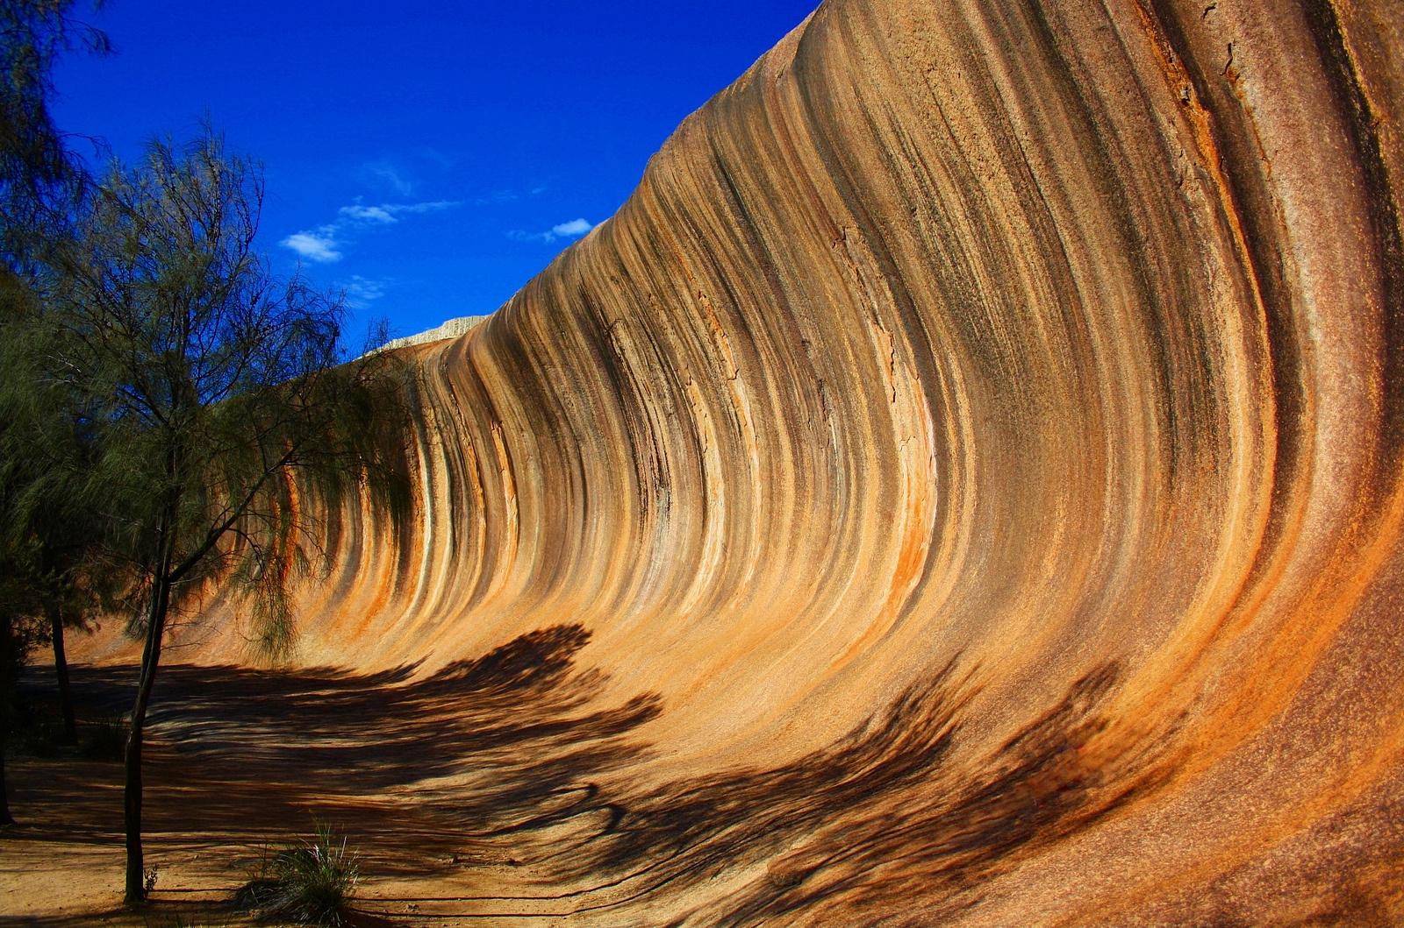
Wave Rock

Slide 35
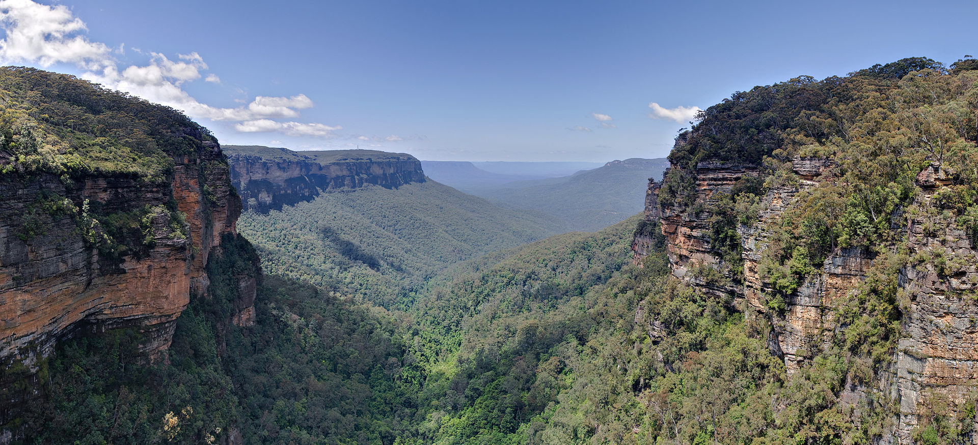
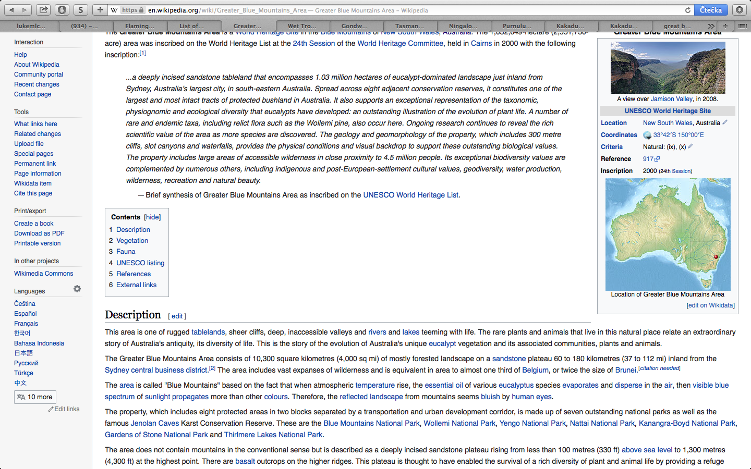
Jamison Valley, Blue Mountains

Slide 36
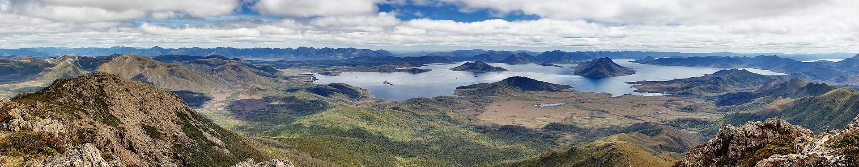
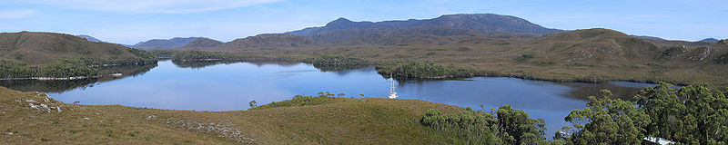
pár pohledů z Tasmánie: jezero Pedder z vrcholu Mount Eliza (nahoře) a část přístavu Bathurst

Slide 37
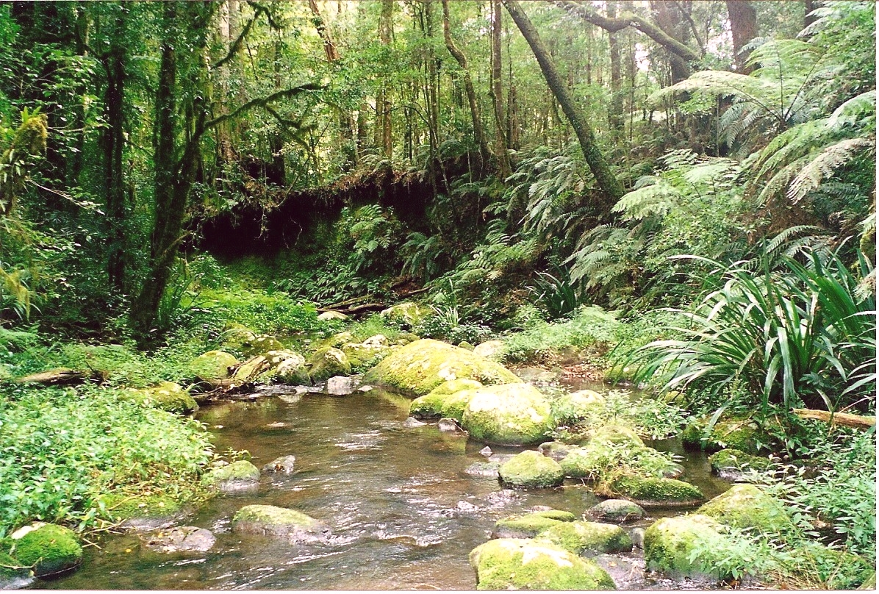
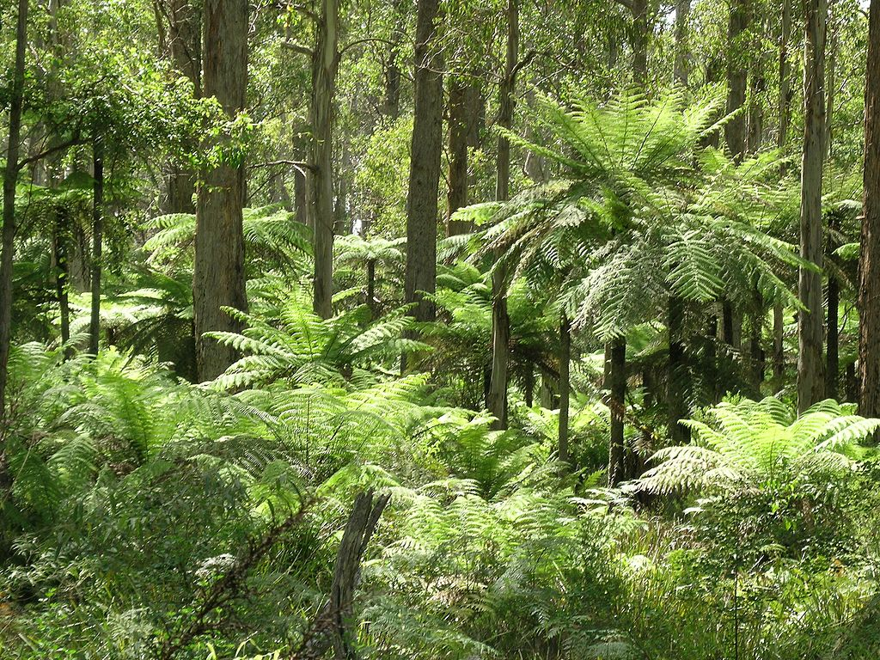
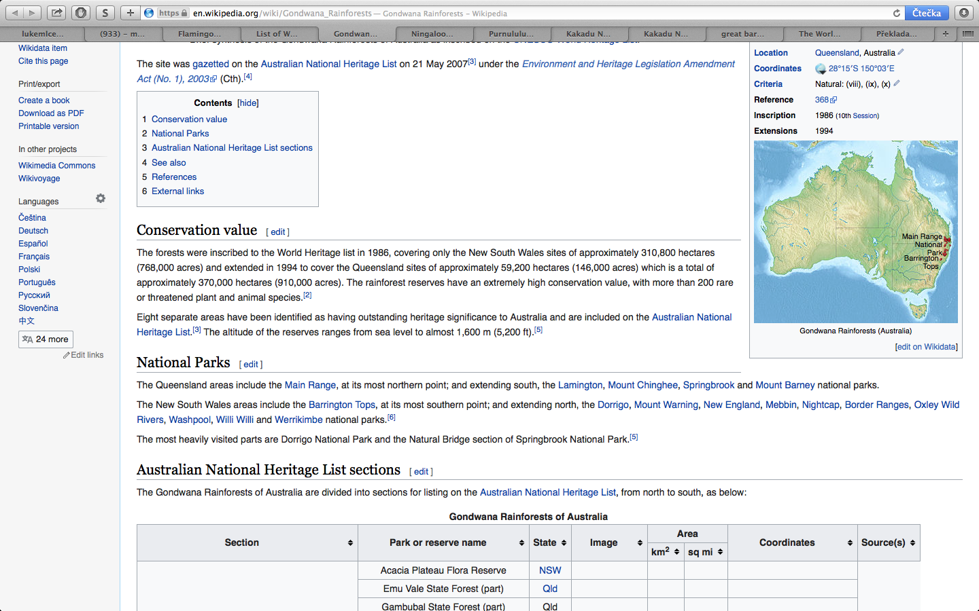
Gondwanské deštné pralesy – nejrozsáhlejší komplex subtropických pralesů na Zemi, množství archaických druhů živočichů a rostlin: Brindle Creek, národní park Border Ranges (vlevo) NP Werrikimbe (vpravo)

Slide 38
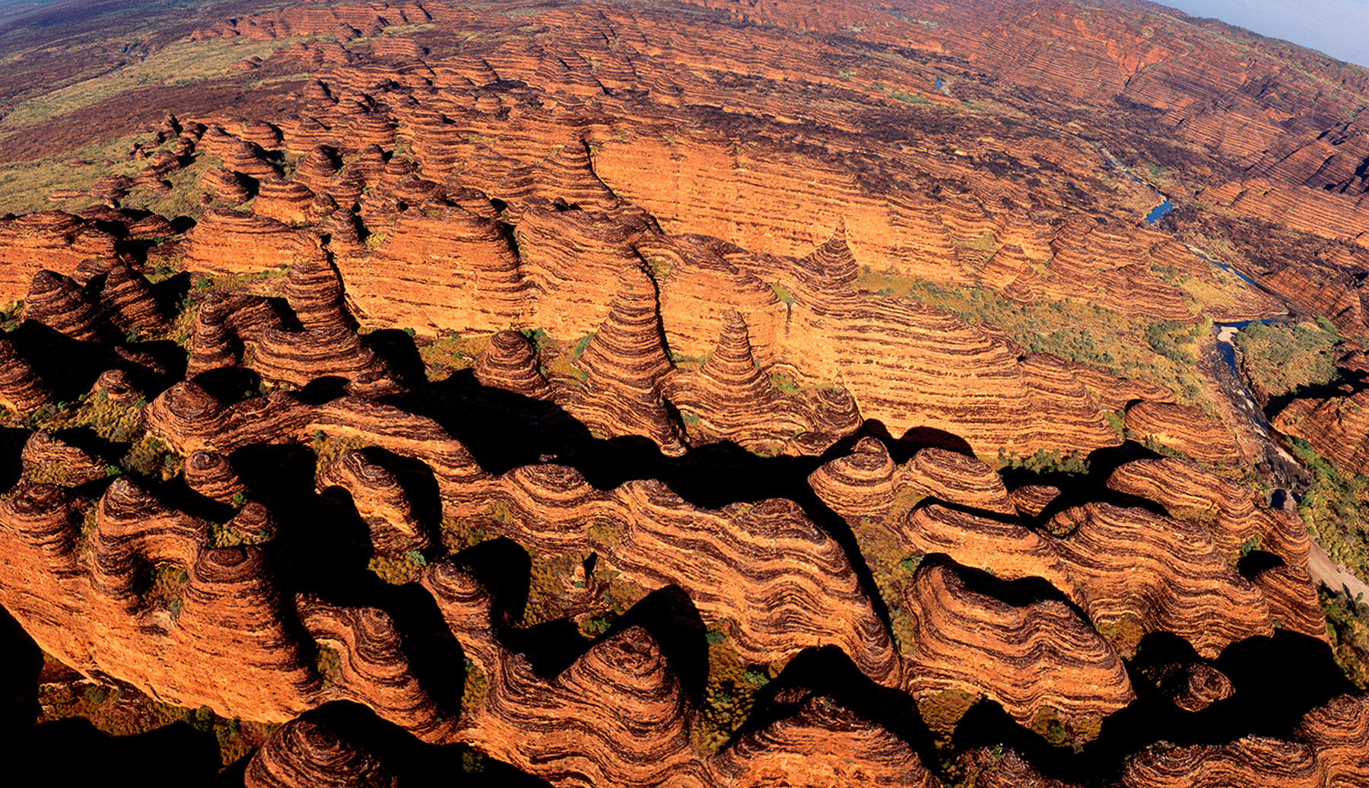
pohoří Bungle Bungle

Slide 39
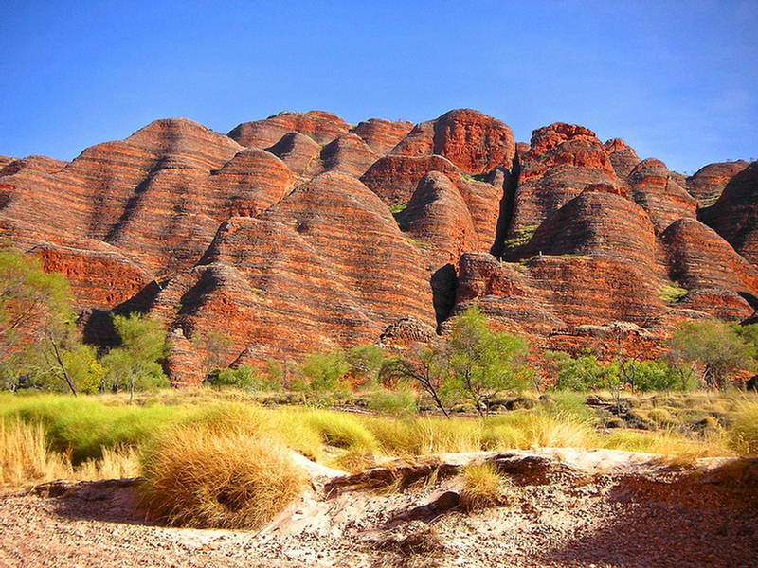
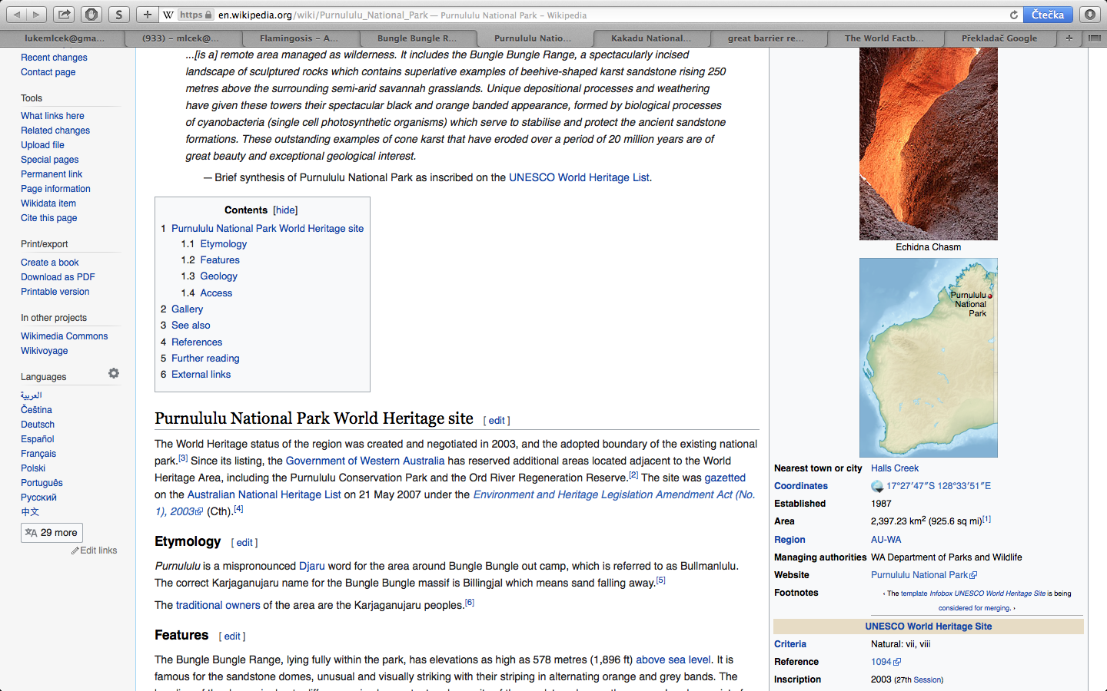
pohoří Bungle Bungle (pískovec + slepenec; vodní + teplotní eroze)

Slide 40
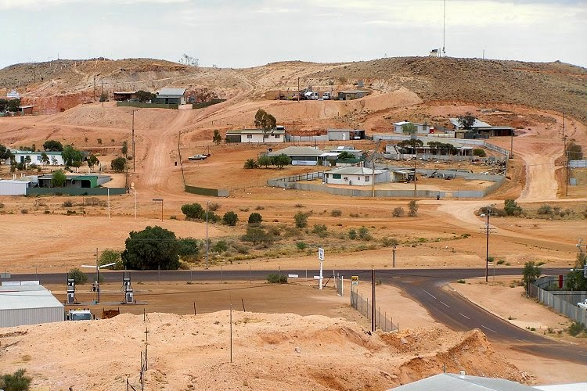
Coober pedy (Jižní Austrálie)

Slide 41
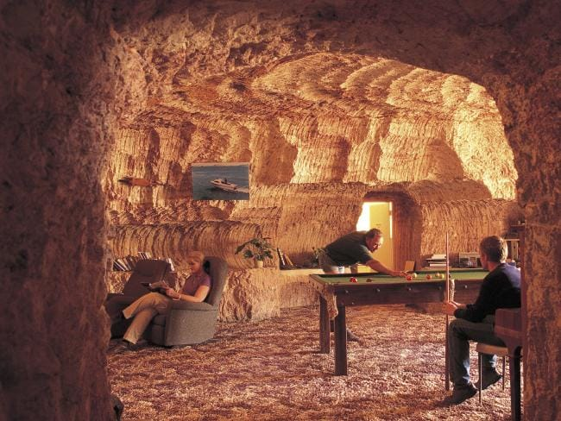
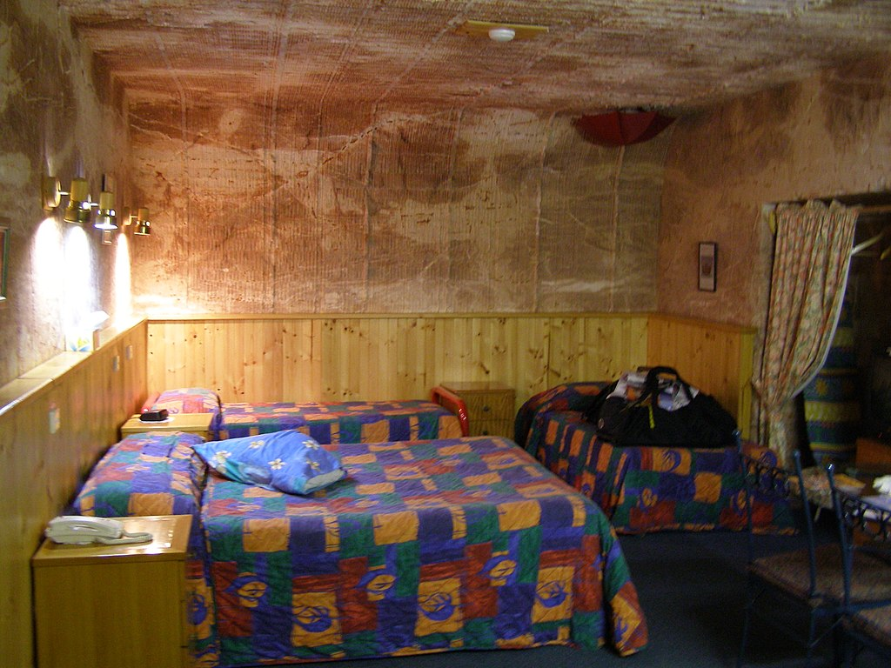
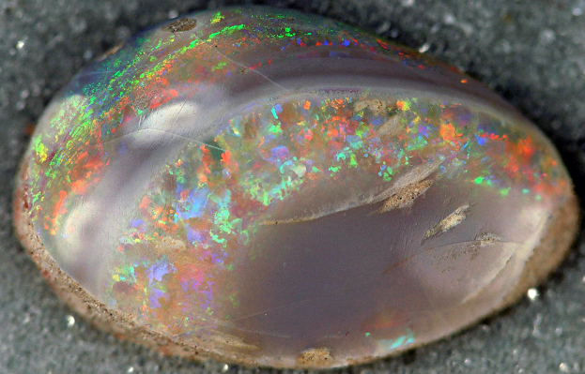
Coober pedy (Jižní Austrálie) – „podzemní“ městečko opálů (vznik opalizací měkkýšů)

Slide 42
Wave Rock

Slide 43
Wave Rock

Slide 44
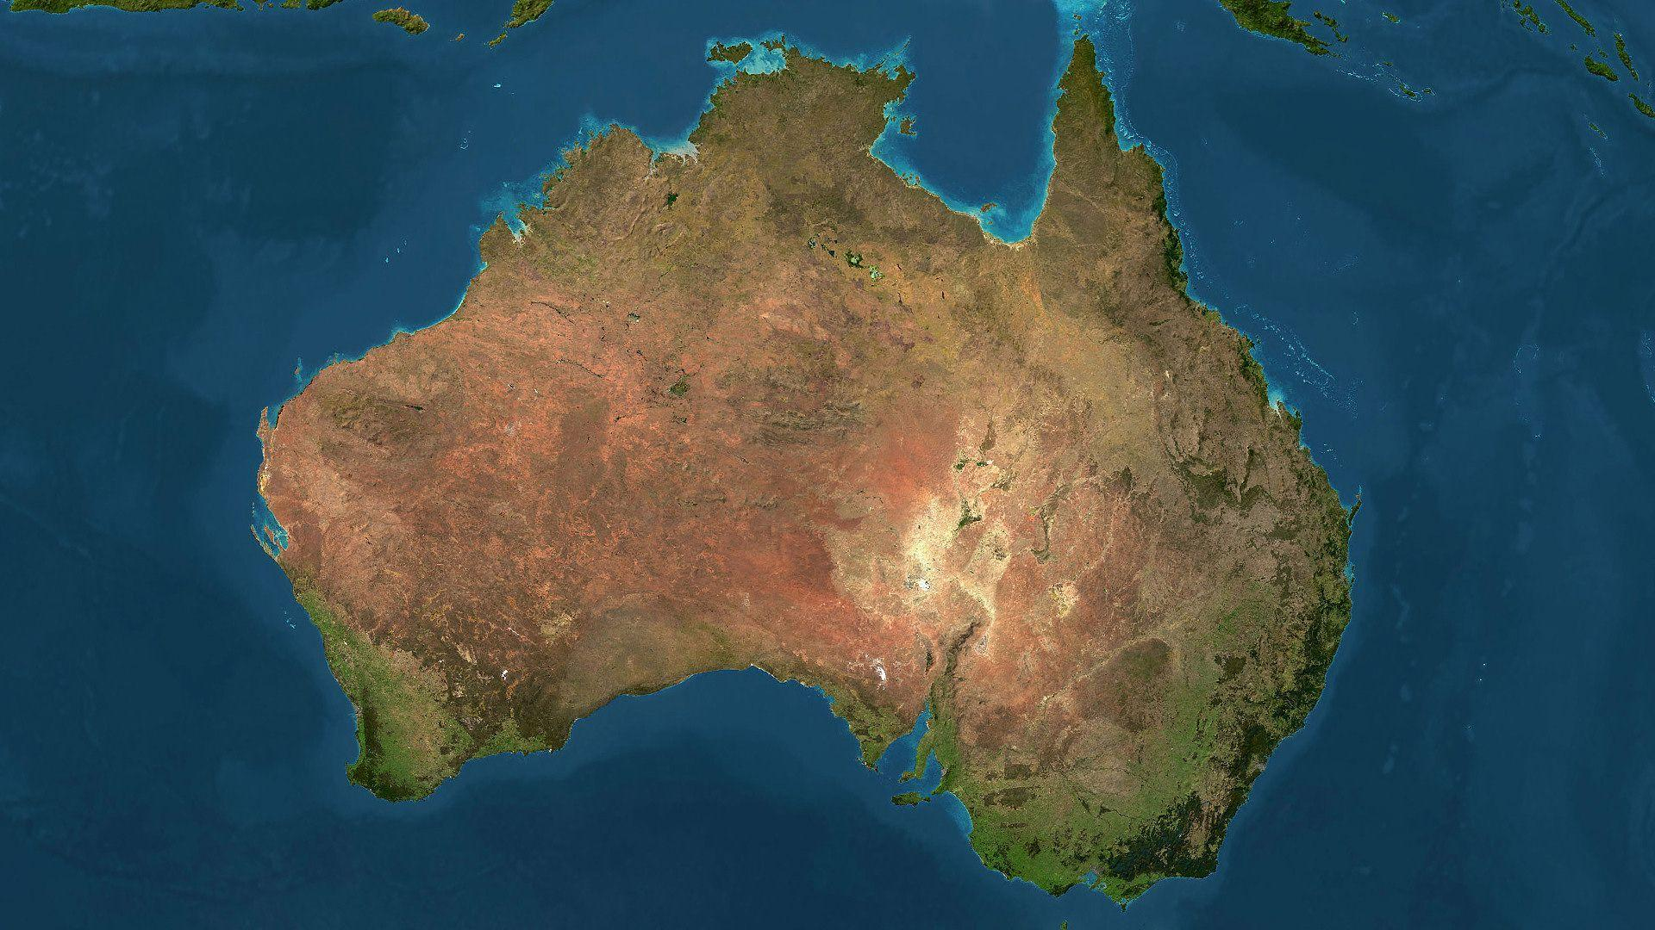

Slide 45
AUSTRÁLIE: ŽIVOČICHOVÉ
Continet full of endemites – tell why?
Ze savců se zde vyskytují vačnatci:
koala medvídkovitý, klokan rudý, ďábel medvědovitý, vombat obecný, ježura australská, ptakopysk podivný
Většina zvířat se nebojí lidí – nejsou zvyklí na predátory
Domovina člověku nebezpečných tvorů: pavouk redback (Latrodectus hasseltii), žralok bílý, pakobra pruhovaná, čtyřhranka fleckerova (medúza)

Slide 46
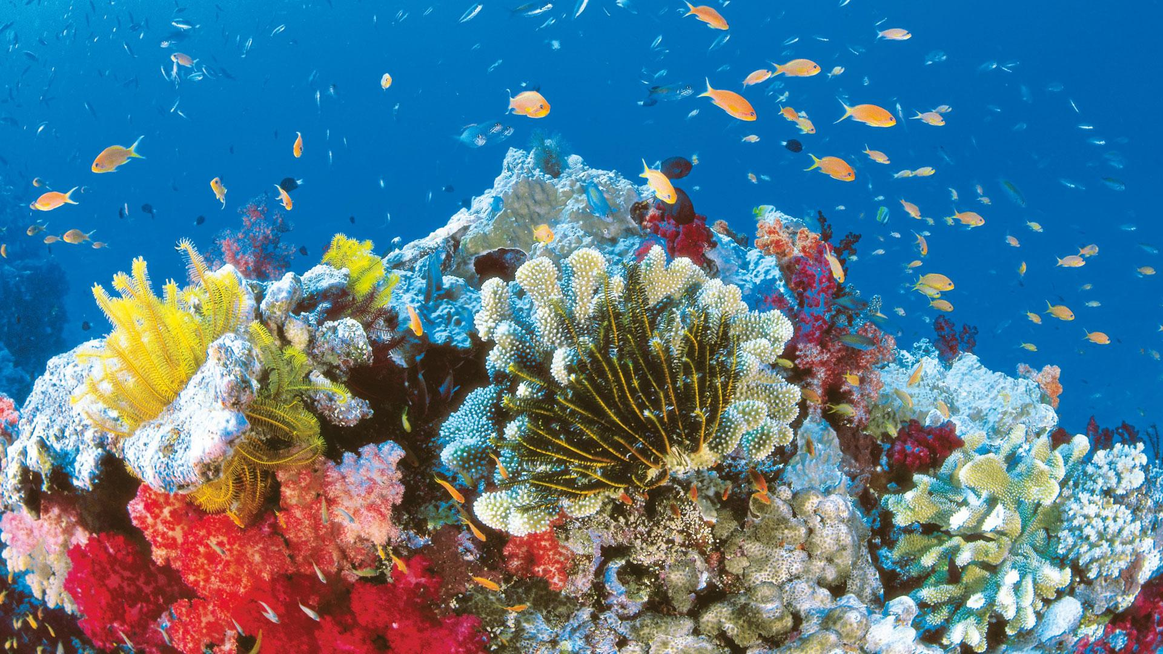

Slide 47
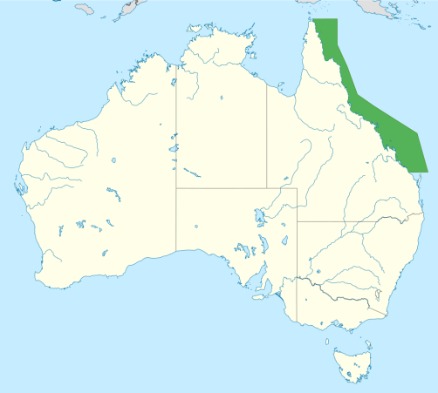

Velká útesová bariéra – největší kolonie korálů na světě
- díky oteplování oceánu a splachu chemikálií z pevniny tento ekosystém vymírá

Slide 48

Není to zde žádné „Mouchy snězte si mě!“

Slide 49

Třeba Vám i trochu krve zbyde…

Slide 50


Klíšť dlouhorohý – bush tick (Haemaphysalis longicornis)

Slide 51

Motorbike frog (Litoria moorei)

Slide 52

moloch ostnitý

Slide 53

moloch ostnitý

Slide 54

Pakobra páskovaná – Tiger snake (Notechis scutatus)

Slide 55


Scink uťatý– Bobtail lizzard (Tiliqua rugosa)

Slide 56


krokodýl mořský

Slide 57


kakaduovití

Slide 58


Emu hnědý

Slide 59

modropláštník modrofialový – blue wren (Malurus splendens)

Slide 60

https://www.youtube.com/watch?v=UXA0-YAoo9Q
ledňák obrovský– kookaburra (Malurus splendens)

Slide 61


Ježura australská

Slide 62


Ptakopysk podivný

Slide 63


Slide 64

klokan

Slide 65


Slide 66

Roo bar – car protection (Kangaroos often tend to jump under the cars)

Slide 67



Koala medvídkovitý

Slide 68

Wombat obecný

Slide 69


Wombat obecný

Slide 70

Vakokrt písečný

Slide 71

Vakokrt písečný

Slide 72

Bandikut králíkovitý

Slide 73

ďábel medvědovitý

Slide 74


Slide 75


Slide 76

Rakovina tváře

Slide 77

vakovlk tasmánský

Slide 78


Slide 79



Slide 80


Slide 81

pes dingo

Slide 82



velbloud jednohrbý?

Slide 83

myš domácí

Slide 84

myš domácí

Slide 85
AUSTRÁLIE: INVAZIVNÍ DRUHY
zavlečení a přemnožení králíků, koček (úmyslně vysazeny, aby lovily králíky, namísto toho se začaly živit místními ptáky a drobnými vačnatci)
dále myš, potkan, krysa ohrožující kiviho hnědého apod.
opačný problém: zavlečení bojgy hnědé z Nové Guineje na Guam

Slide 86

bojga hnědá

Slide 87
AUSTRÁLIE: ROSTLINY
Suchomilné rostliny
Blahovičník (eukalyptus – gumtree) – typický strom
Další druhy – stromové trávy (Blackboy), štětkovec (bottlebrush), kaktusy,

Slide 88


Eukalyptus

Slide 89

Tree top walk

Slide 90

Tree top walk - again

Slide 91


štětkovec

Slide 92

Trávový strom
- blackboy

Slide 93


Slide 94


Rozvitec (Klokaní packa)
– Kangaroo paw

Slide 95
AUSTRÁLIE: OBYVATELSTVO
původní obyvatelé (australoidní rasa): Austrálci (Aboriginci): společenský problém – těžko se začleňují do západního stylu života
přistěhovalecký kontinent: britská trestanecká kolonie
nejdříve jen Britové, po 2. svOceánie...ětové válce i z ostatních evropských zemí, nyní i z Asie, Afriky či z

Slide 96
AUSTRÁLIE: Aboriginals
Lovnou zbraní jim byl bumerang (vrací se zpět)
Hrají na nástroje didgeridoo (termity vyhlodané dřevo)
Neznali osobní vlastnictví, vše brali a odevzdávali zpět přírodě (půda, věci)
Orientovali se v krajině pomocí písní předávaných z otce na syna
Vytvářeli jeskynní malby

Slide 97
AUSTRÁLIE: EUROPOIDNÍ OBYVATELSTVO
Největší přistěhovalecký boom nastal v polovině 19. století z důvodu zlaté horečky (poslední horečka na světě, těžilo se za pomocí vyfoukávání)
přistěhovalecký kontinent: britská trestanecká kolonie
nejdříve jen Britové, po 2. světové válce i z ostatních evropských zemí, nyní i z Asie, Afriky či z Oceánie...

Slide 98


Slide 99


James Cook
1770

Slide 100


Aboriginals

Slide 101

Didgeridoo
Ukázka:
https://www.youtube.com/watch?v=QzMsoz4XIkM

Slide 102

Bumerang

Slide 103


Slide 104


Slide 105


Slide 106
AUSTRÁLIE: OBYVATELSTVO a POLITIKA
90 % obyvatel ve městech, z toho 60 % žije jen v hlavních městech svazových států
významnější osídlení jen na jihozápadě a jihovýchodě
nezávislost 1901: federativní svaz

Slide 107
AUSTRÁLIE: OBYVATELSTVO a POLITIKA
hl. město je Canberra
Největší město je Sydney
Části Australského svazu: Západní Austrálie, Teritorium Severní Austrálie, Jižní Austrálie, Queensland, Nový Jižní Wales, Victoria, Tasmánie, Teritorium hl. m. Canberry
Australský svaz je součástí Britského společenství národů tzv. Commonwealthu – v čele stojí britská královna
Výkonou moc má však premiér vlády

Slide 108


Slide 109

Brisbane
Adelaide
Sydney
Perth
Melbourne

Slide 110

Sydney

Slide 111
AUSTRÁLIE: HOSPODÁŘSTVÍ
Obrovské nerostné bohatství: Austrálie se sice řadí mezi vyspělé země, její ekonomická struktura je však podobná spíše rozvojovým zemím (těžba a pouze zběžné zpracování surovin).
Největší vývozce železné rudy. Dále bauxit, olovo, měď...
Největším obchodním partnerem je na suroviny chudé Japonsko

Slide 112


Slide 113

Super Pit gold mine

Slide 114
AUSTRÁLIE: ZEMĚDĚLSTVÍ
Extenzivní chov dobytka – pasení ovcí a hovězího skotu na rozlehlých plochách – osamělé farmy ve vnitrozemí
Pěstování pšenice

Slide 115
AUSTRÁLIE: DOPRAVA
Převládá automobilová doprava, dlouhé a rovné úseky cest
Vlaková doprava ve městech, meziměstská je výjimečná a drahá
Mezi východním a západním pobřežím využití letecké dopravy
Rádiové vyučování na odlehlých místech

Slide 116

Mapa železnic v Austrálii

Slide 117


Slide 118


Eyere Highway – Australia´s longest strait road (90 miles, 146,6 km)

Slide 119

Our trip through the southwest AU
A little town Hyden

Slide 120


Our trip through the southwest AU
Jerry and me at Wave rock

Slide 121


Our trip through the southwest AU
Mulcas cave

Slide 122

Our trip through the southwest AU
Oh yeah, there was some insect on the road.

Slide 123


Our trip through the southwest AU
This was the Neverending road train

Slide 124


Our trip through the southwest AU
Yes, we have very bad road in the Czech republic. There are much better roads in AU!

Slide 125

Our trip through the southwest AU
But „Aussie“ roads become dirty from time to time!

Slide 126

Our trip through the southwest AU
And sometimes you need a boat to move on the road!

Slide 127

Our trip through the southwest AU
A typical camping site.

Slide 128

Our trip through the southwest AU

Slide 129

Our trip through the southwest AU
People must keep water in dams.

Slide 130

Our trip through the southwest AU
A little town Hyden

Slide 131

Our trip through the southwest AU
Coolgardie

Slide 132

Our trip through the southwest AU
Coolgardie

Slide 133

Our trip through the southwest AU
Kalgoorlie

Slide 134

Our trip through the southwest AU
Peak Charles

Slide 135

Our trip through the southwest AU
A little surprise under the Peak Charles

Slide 136

Our trip through the southwest AU
On the top of Peak Charles

Slide 137

Our trip through the southwest AU
Oh, you are that famous kangaroo! Can I have a photo of you?

Slide 138

Our trip through the southwest AU

Slide 139


Our trip through the southwest AU

Slide 140

Our trip through the southwest AU
Frenchman peak

Slide 141

Our trip through the southwest AU
The bridge

Slide 142


Our trip through the southwest AU

Slide 143


Our trip through the southwest AU

Slide 144
Opakování
1. Nakresli a popiš schéma artézké studny
2. Co to je endemit, uveď ty australské.
3. Jak se nazývají původní obyvatelé Austrálie? Co o nich víme? Jaká je to rasa?
4. Co se v Austrálii pěstuje za rostliny a chová za zvířectvo?

